Slide 1

ПОЗНАВАТЕЛЬНО-ИССЛЕДОВАТЕЛЬСКИЙ ПРОЕКТ ДЕТСКОГО САДА
«ВСЕ КРАСКИ РОССИИ»
(приобщение детей к ценностям русской народной культуры через знакомство с декоративно-прикладным искусством)

Slide 2
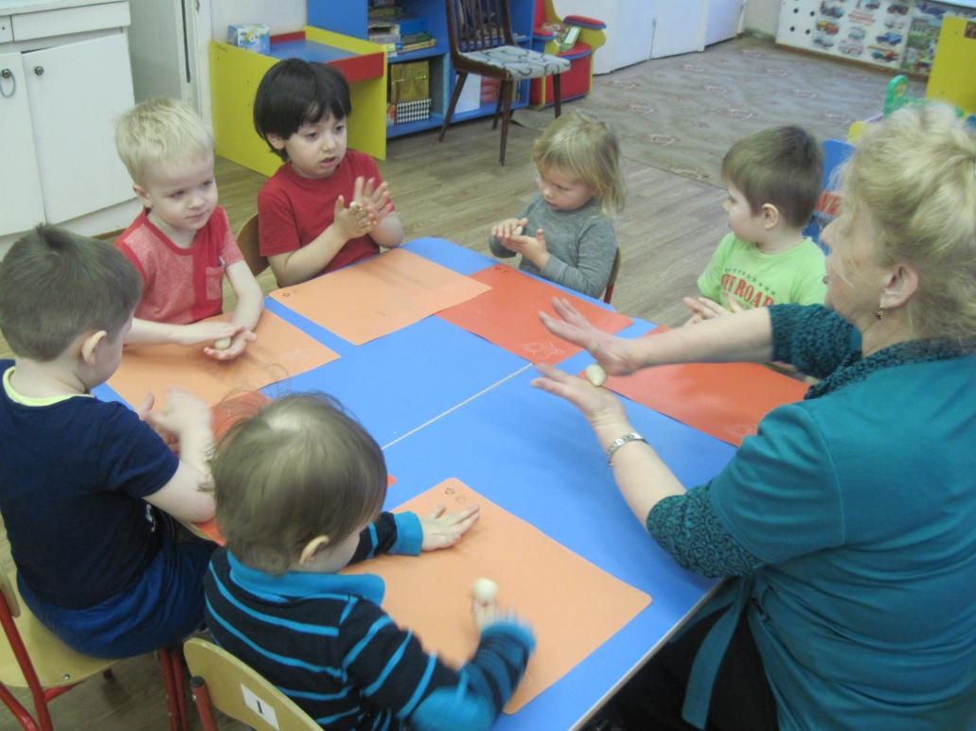
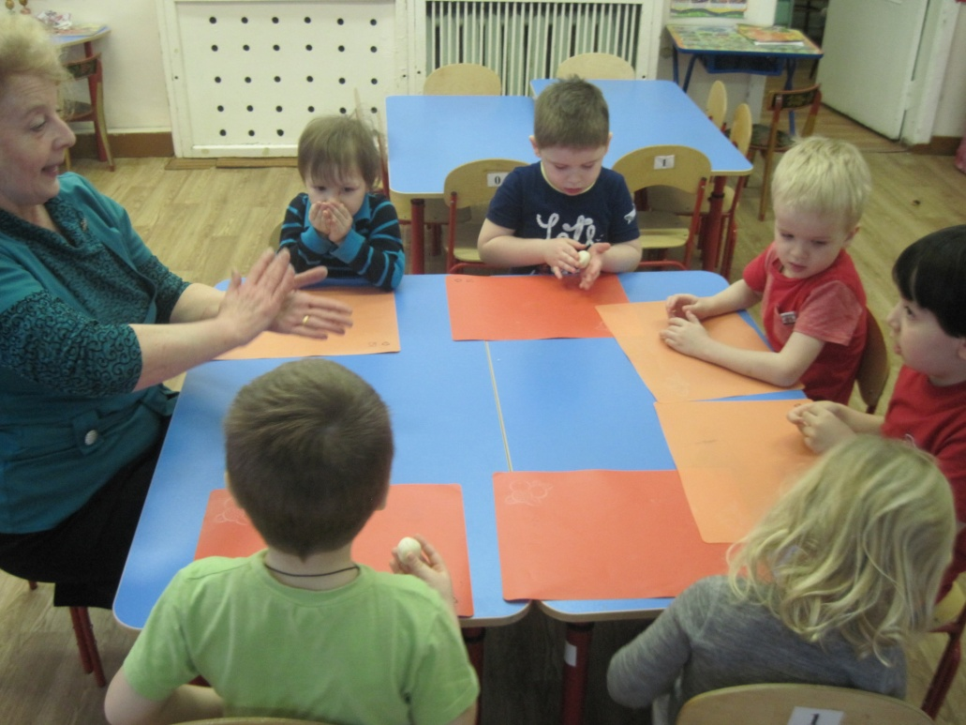
Воспитанники группы №12 с воспитателем Галиной Н.А. из соленого теста делают дымковские игрушки

Slide 3
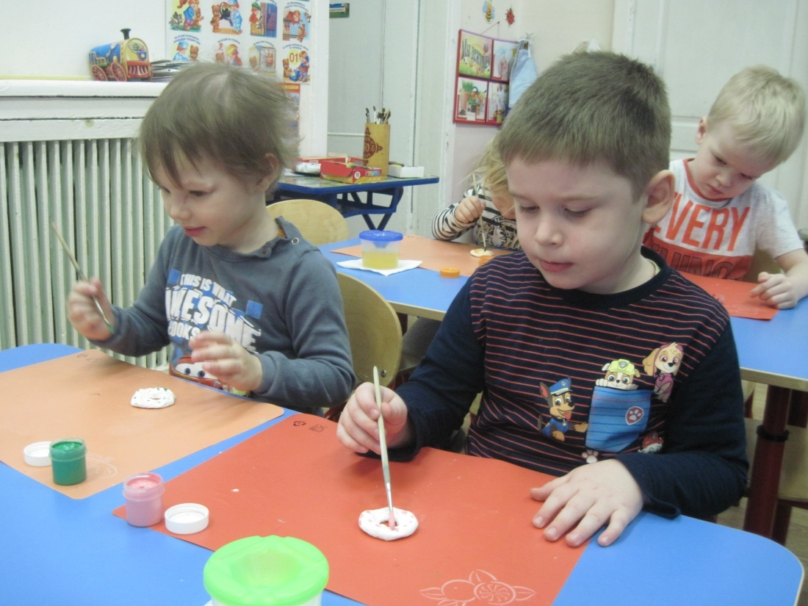
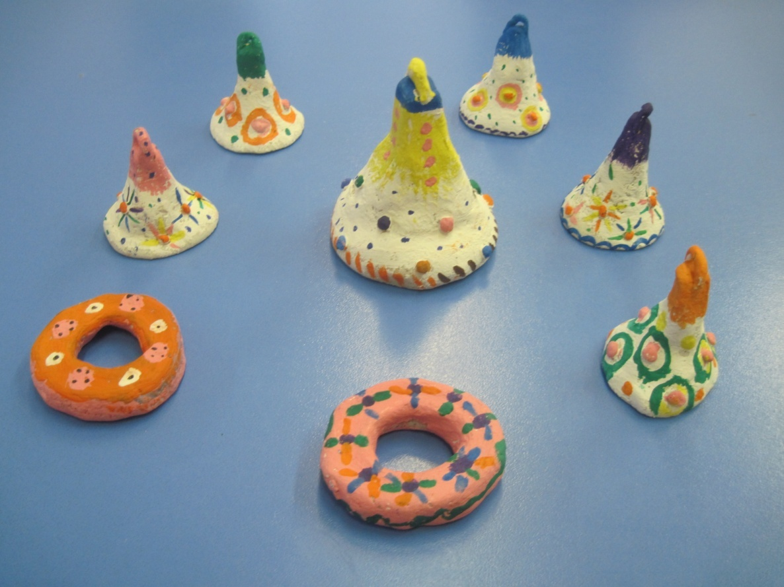

Slide 4
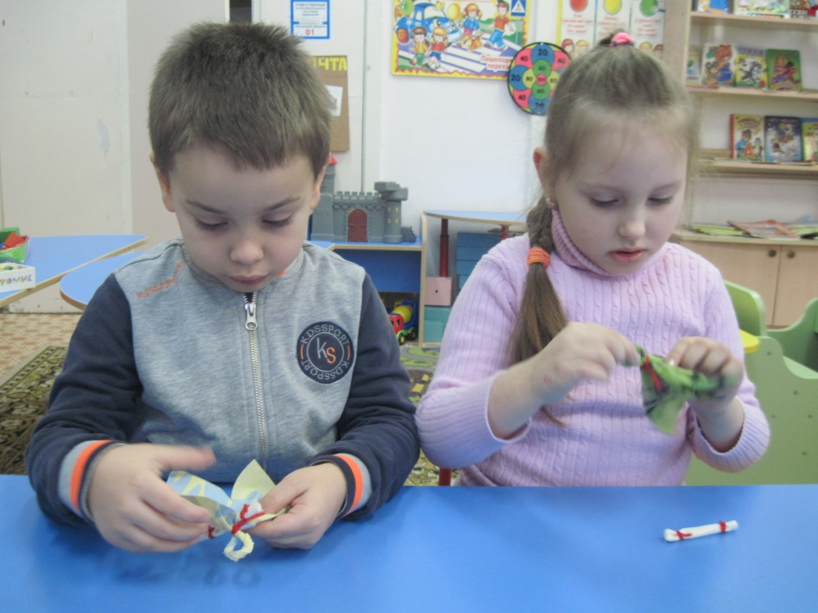
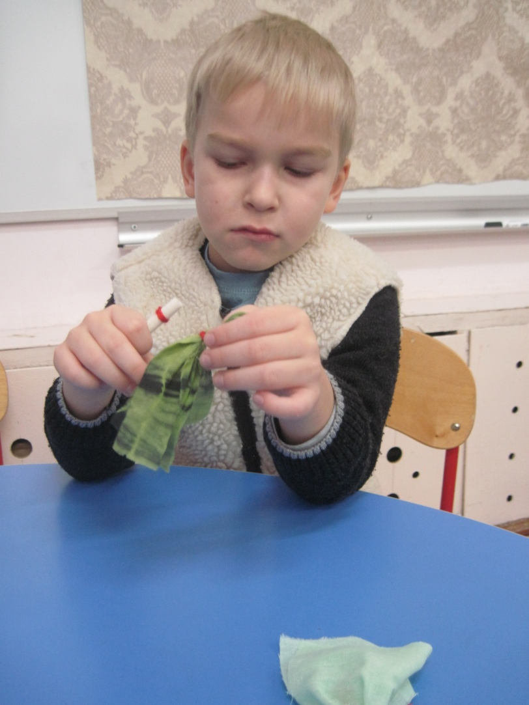
Воспитанники группы №15 с воспитателем Волковой М.В. из лоскутков ткани делают куклы-обереги

Slide 5
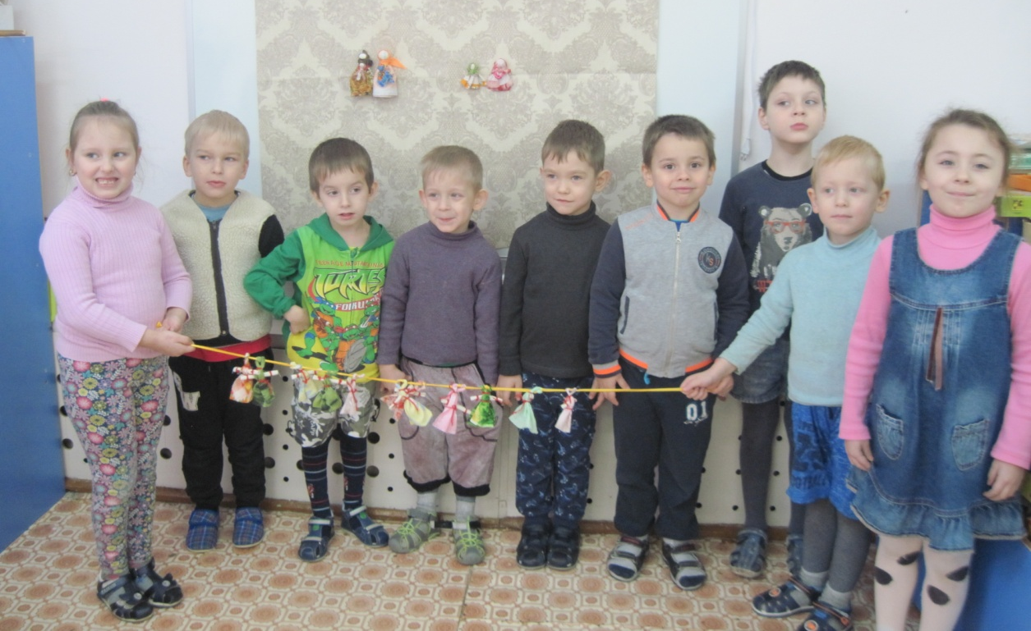
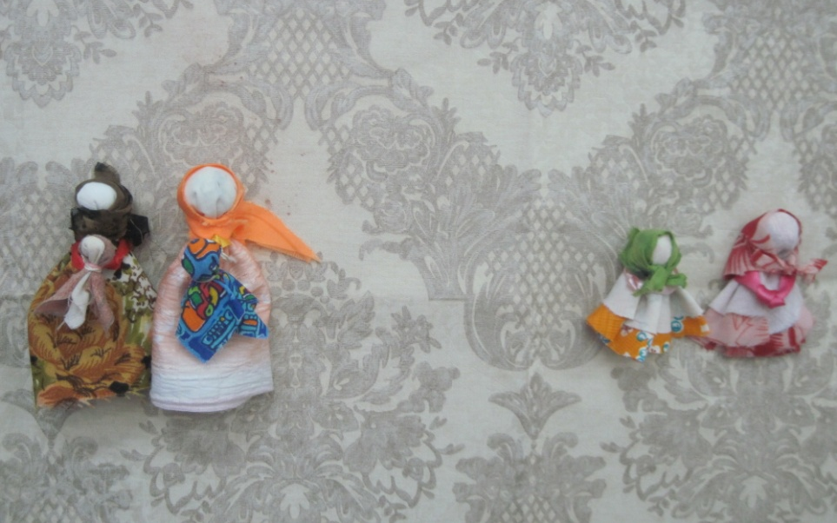

Slide 6
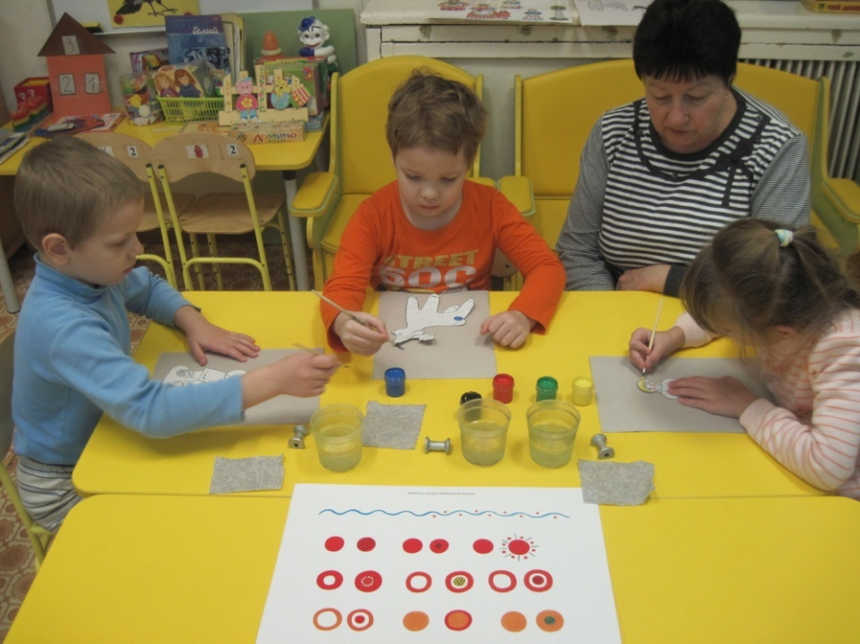
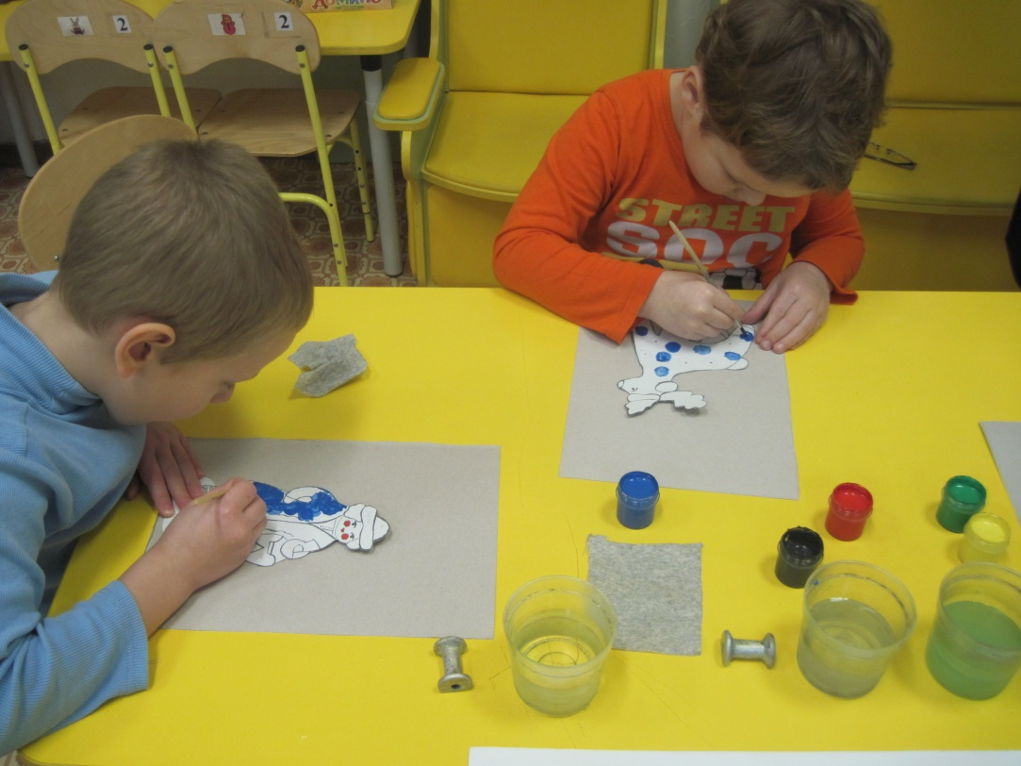
Воспитанники группы №11 с воспитателем Смирновой Н.И. осваивают дымковскую роспись

Slide 7
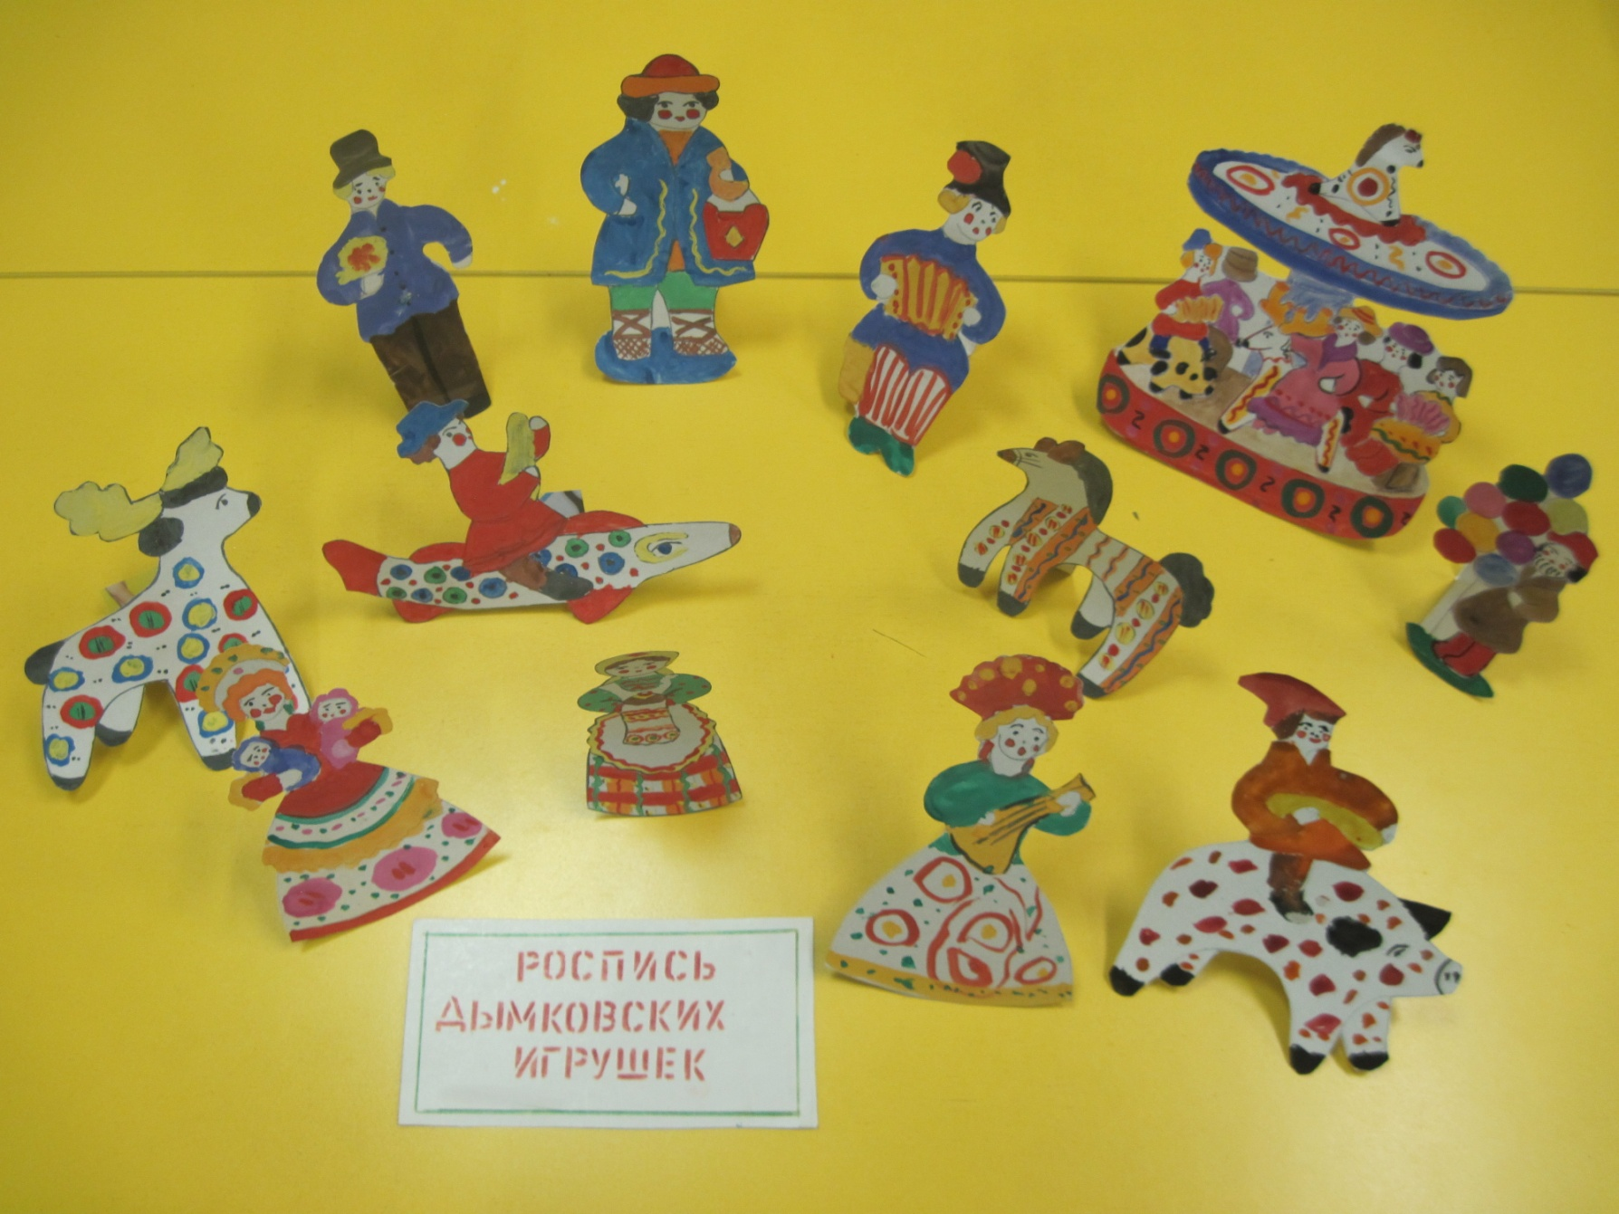

Slide 8
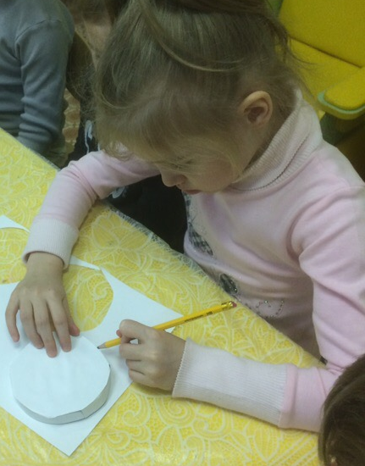
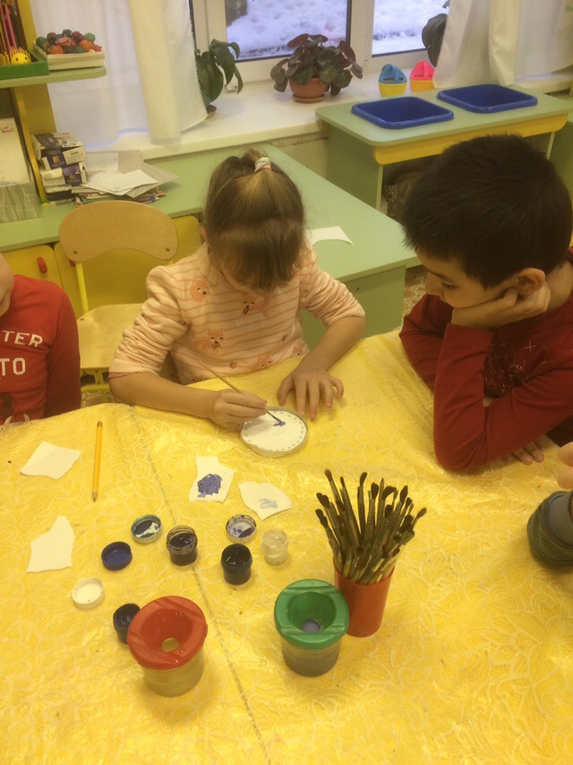
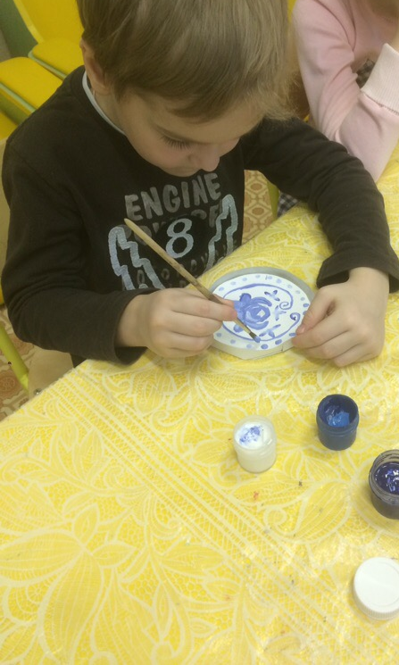
Воспитанники группы №11 с воспитателем Писаниковой Е.В.
осваивают гжельскую роспись

Slide 9
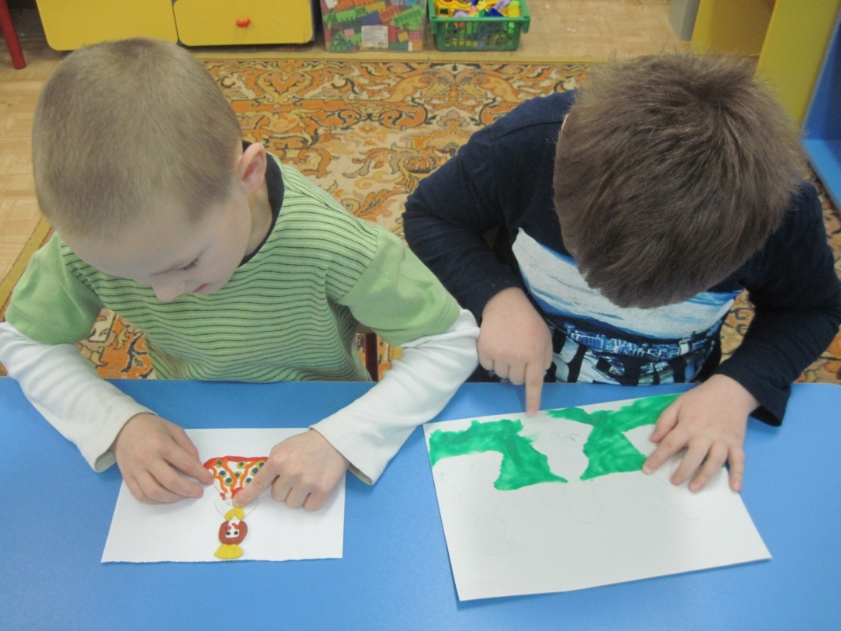
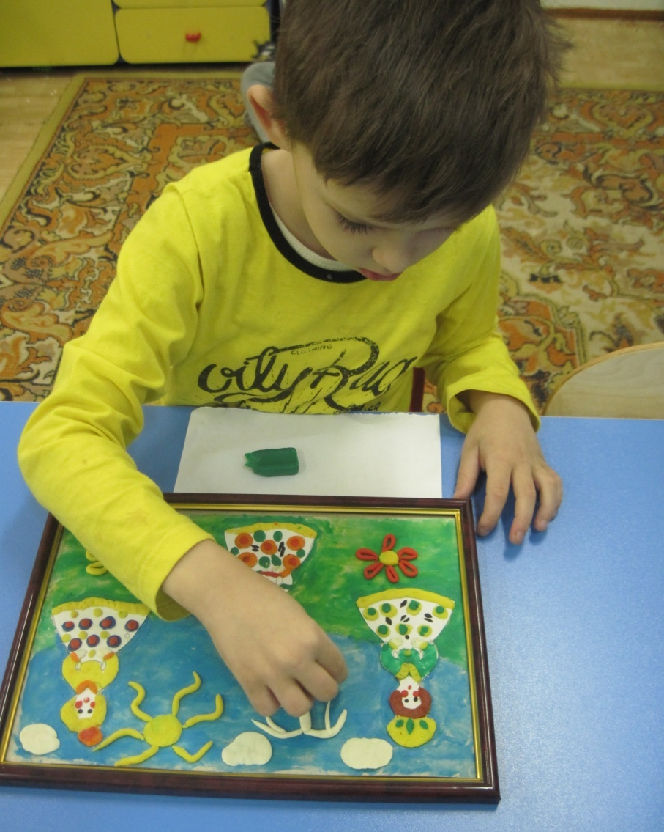
Под руководством воспитателя Потеряхиной Г.Н. воспитанники подготовительной группы №14 делают «Дымковскую картину»

Slide 10
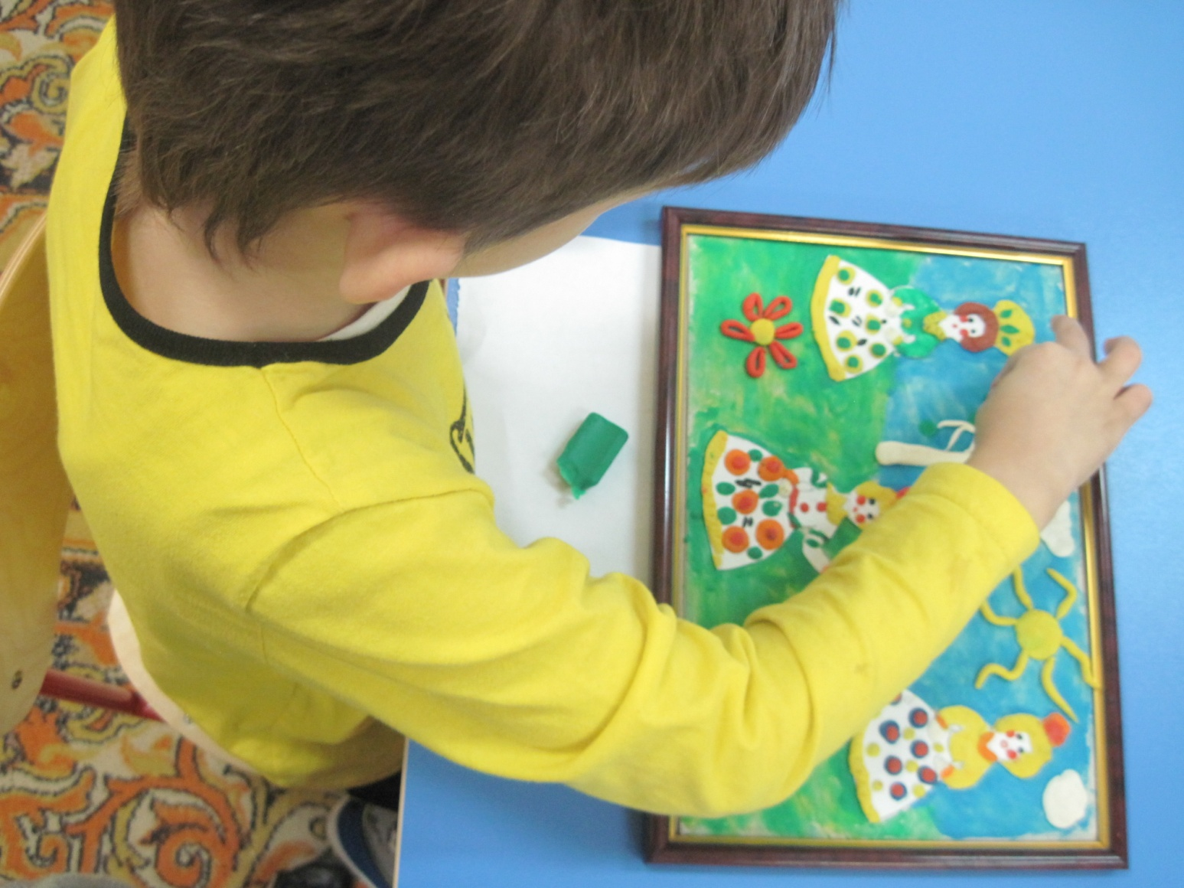

Slide 11
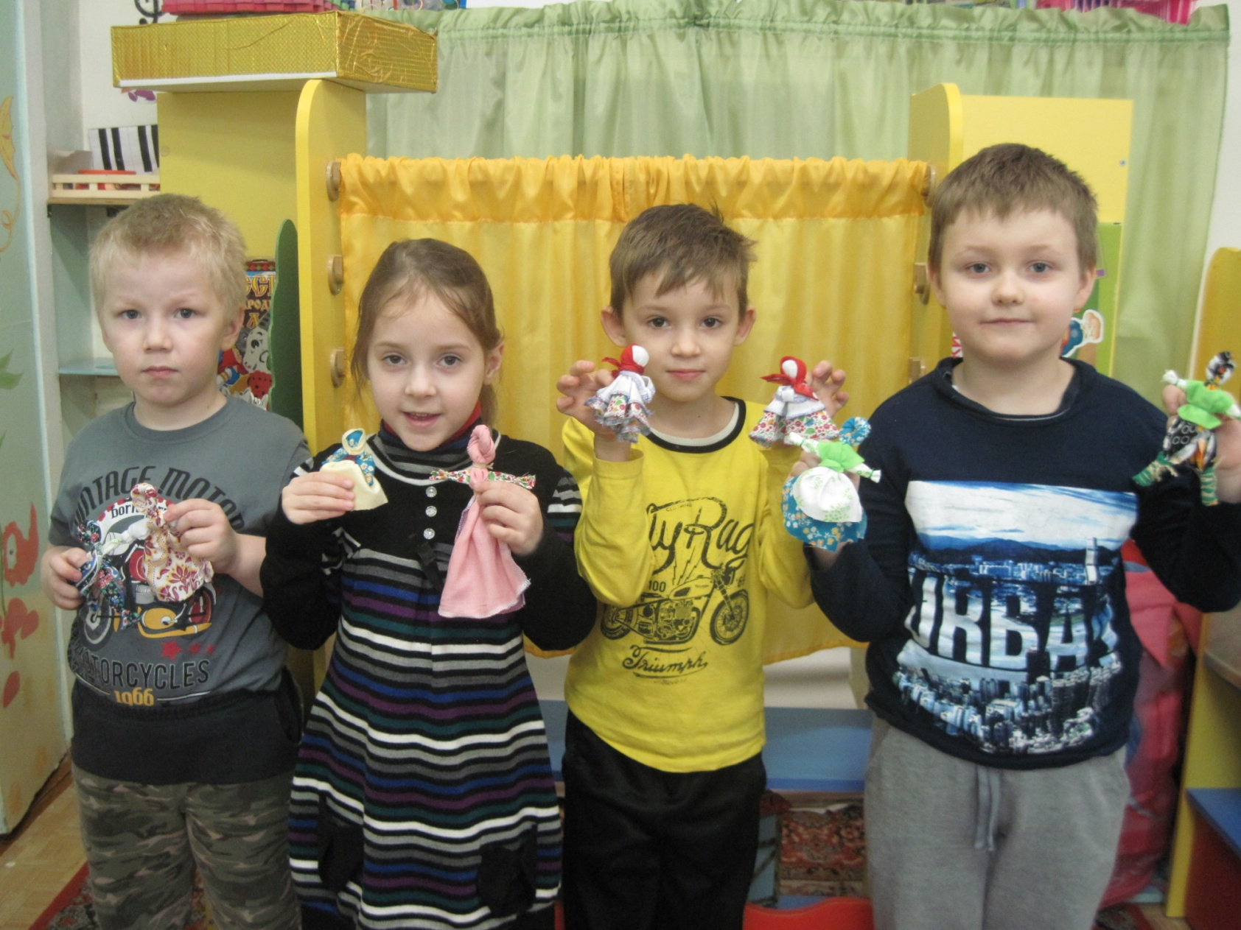
Воспитанники подготовительной группы №14 с куклами-куватками, сделанными под руководством воспитателя Гончаровой И.В.

Slide 12
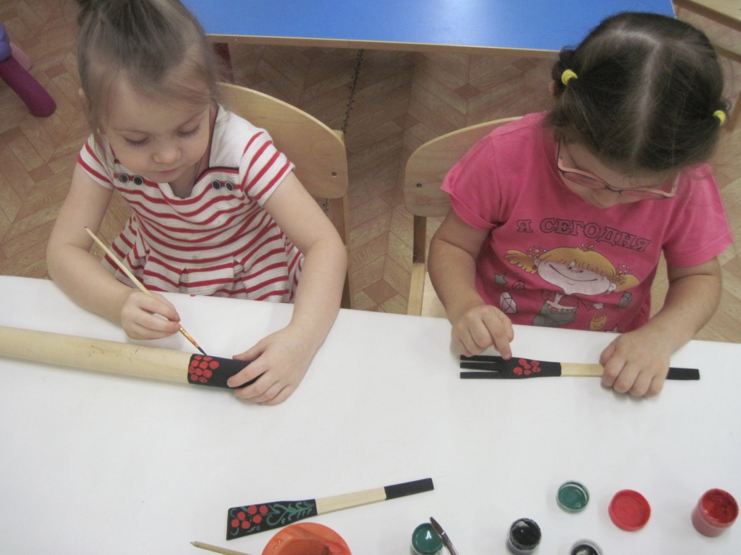
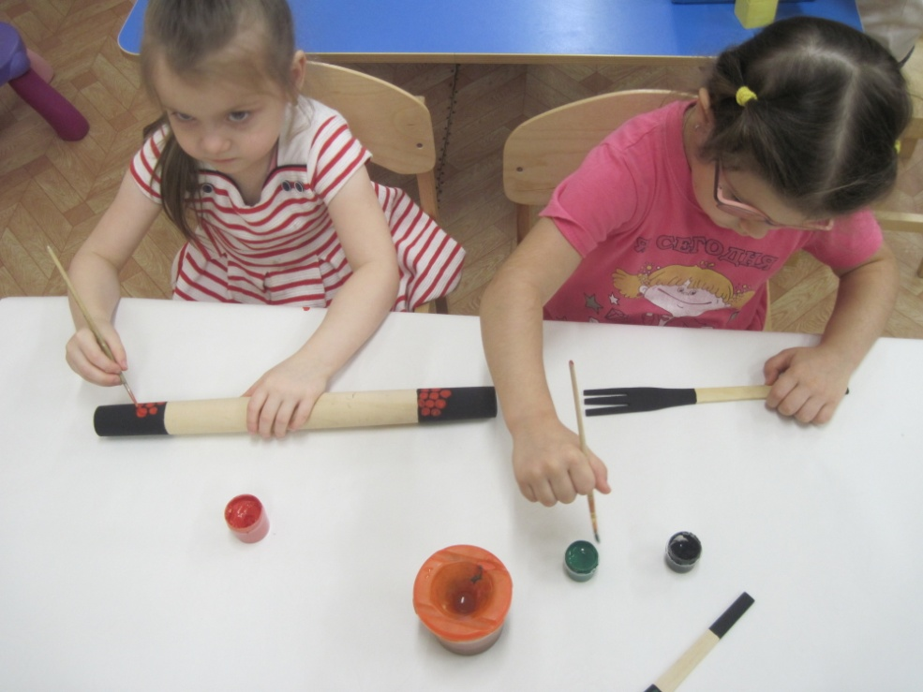
Под руководством воспитателей Овсянниковой З.В. И Смирновой Г.В. воспитанники младшей группы №13 осваивают хохломскую роспись

Slide 13
Наша выставка!!!
На ярмарку! На ярмарку!
Спешите все сюда!
Здесь шутки, песни, сладости
Давно вас ждут, друзья!
Что душа твоя желает –
Все на ярмарке найдешь!
Всяк подарки выбирает,
Без покупки не уйдешь!

Slide 14
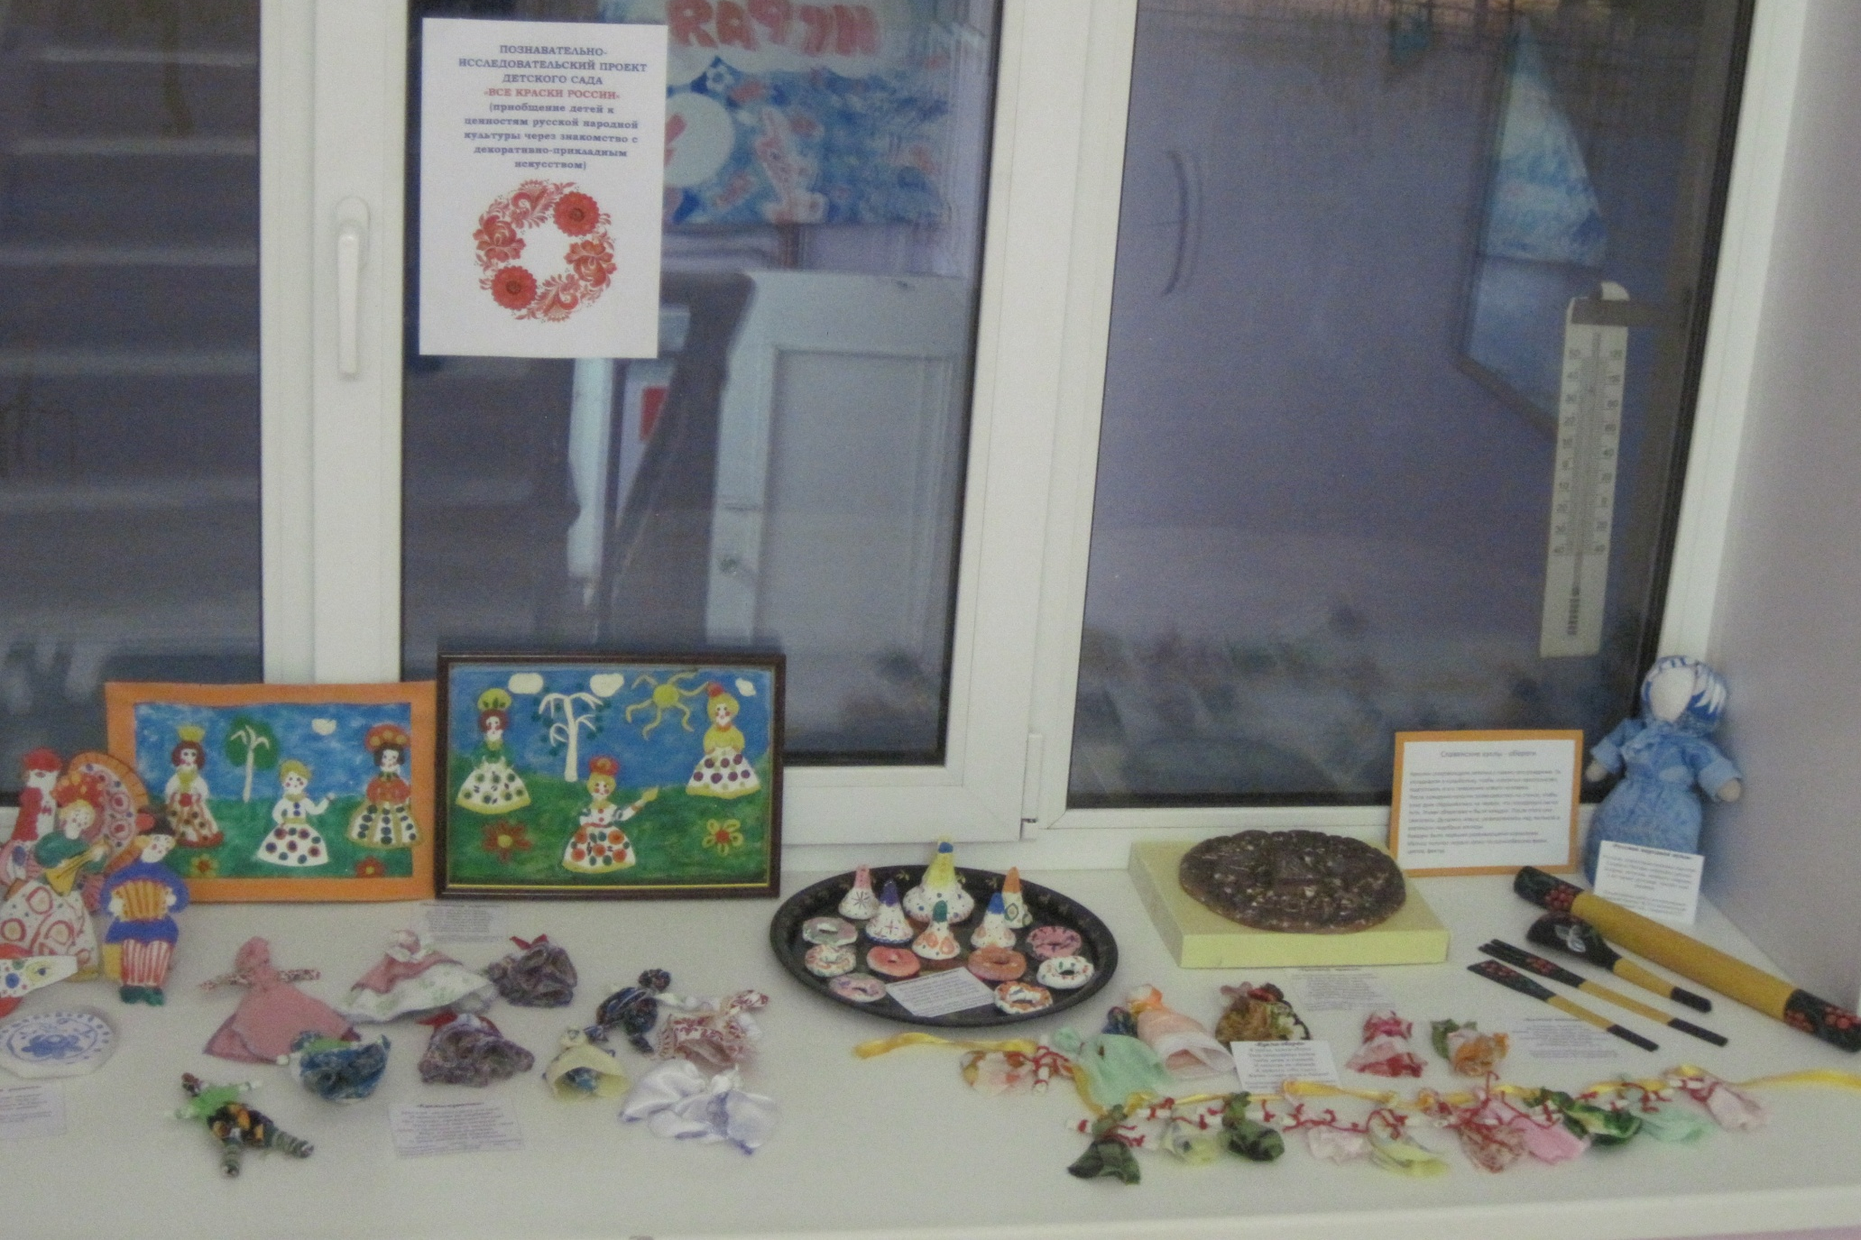

Slide 15
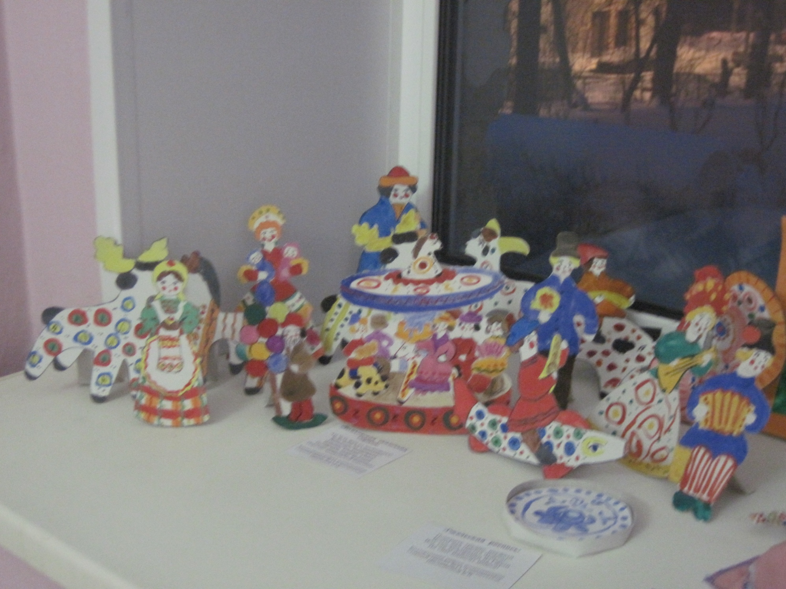

Slide 16
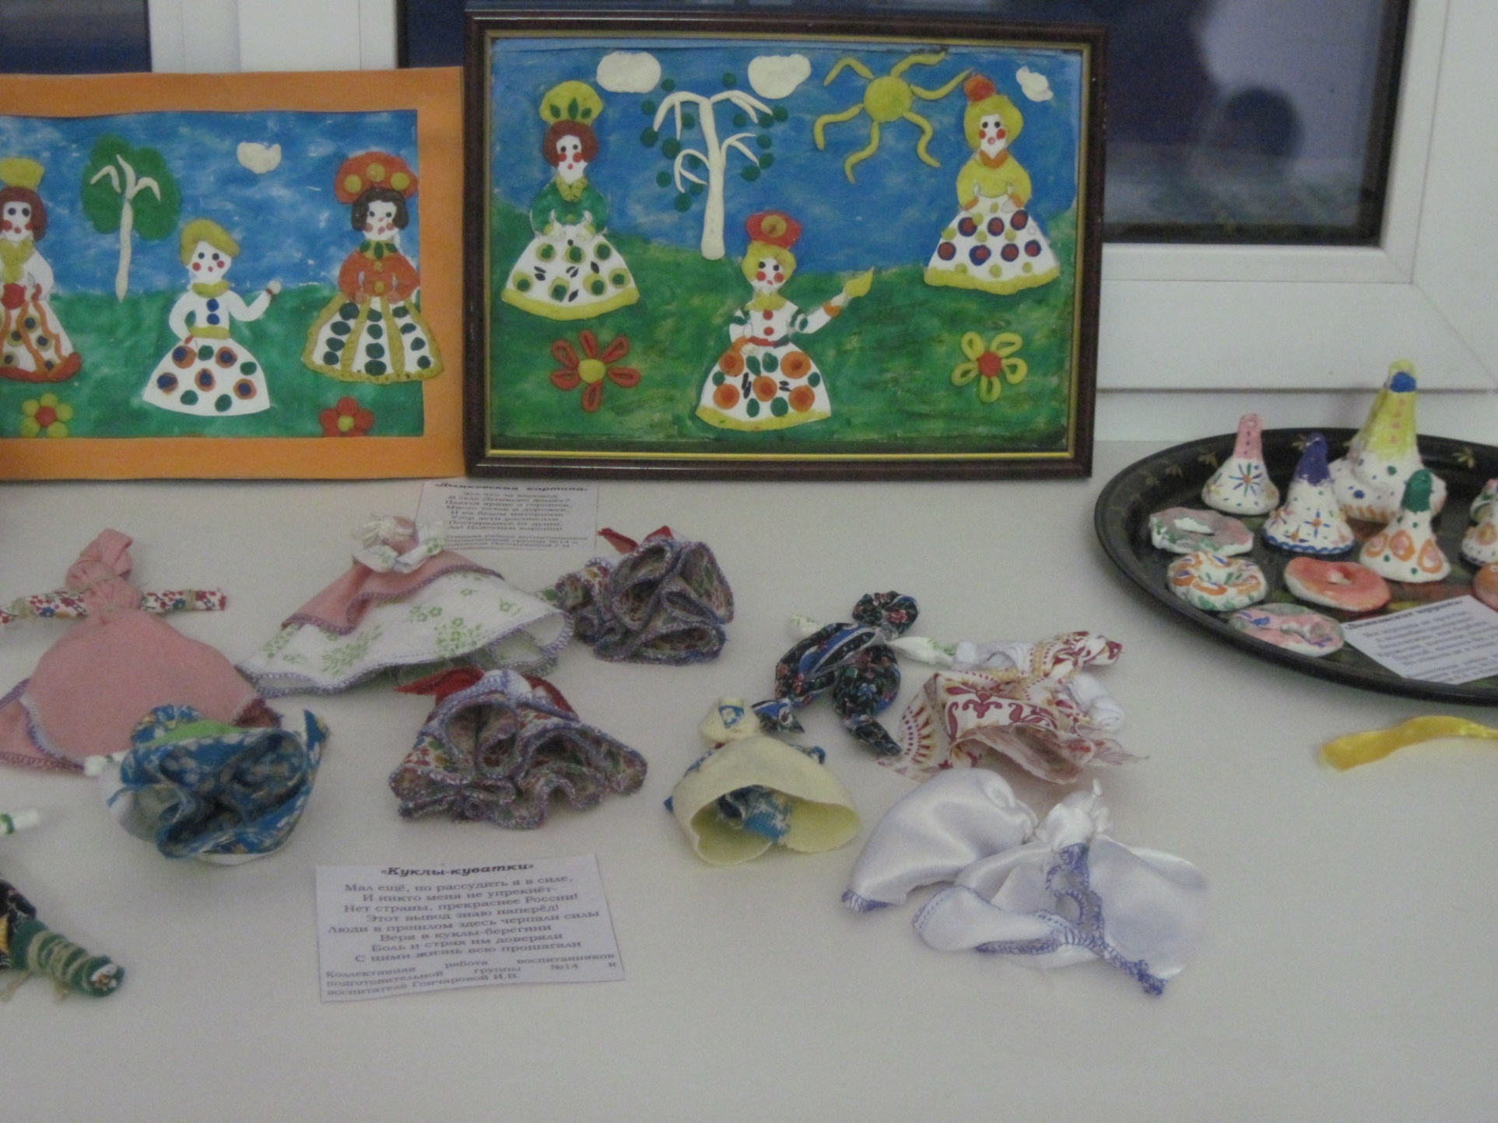

Slide 17
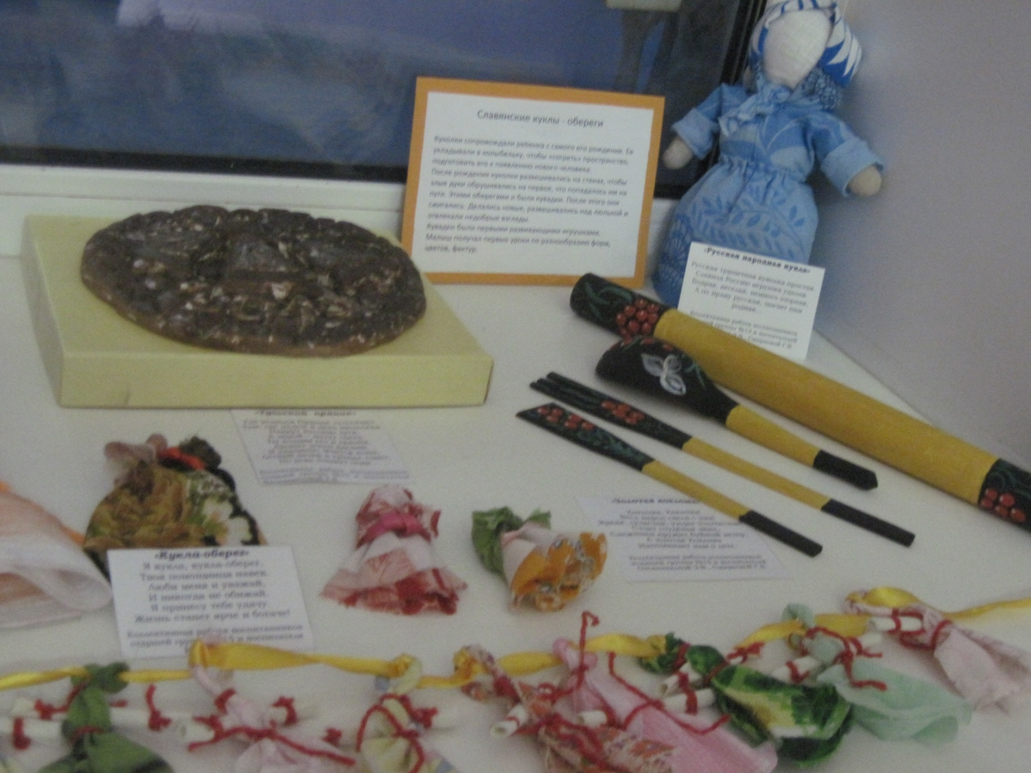

Slide 18
